Slide 1
EROZIJA ZEMLJIŠTA I PREVENCIJA OD BUJIČNIH POPLAVA
Erasmus+ KA2 projekat: Erozija zemljišta i prevencija od bujičnih poplava: Razvoj kurikuluma na univerzitetima država Zapadnog Balkana (SETOF)
- zajednički studijski program master akademskih studija -
Nada Dragović, Mirjana Todosijević

Slide 2




Naziv projekta: Erozija zemljišta i prevencija od bujičnih poplava: Razvoj kurikuluma na univerzitetima država Zapadnog Balkana
Akronim projekta: SETOF
Referentni broj projekta: 598403-EPP-1-2018-1-RS-EPPKA2-CBHE-JP
Program: Erasmus +
Akcija: Razvoj kapaciteta u visokom obrazovanju
Tip akcije: Zajednički projekat
Trajanje projekta: 3 godine prema Ugovoru, 4 godine sa produženjem
Početak : 15.11.2018
Budget projekta: 865.070,00 EUR
https://www.setof.org/

Slide 3
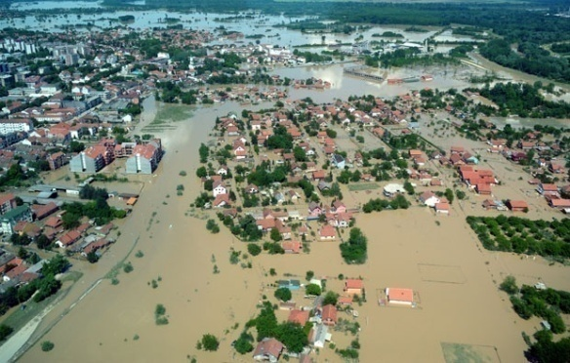
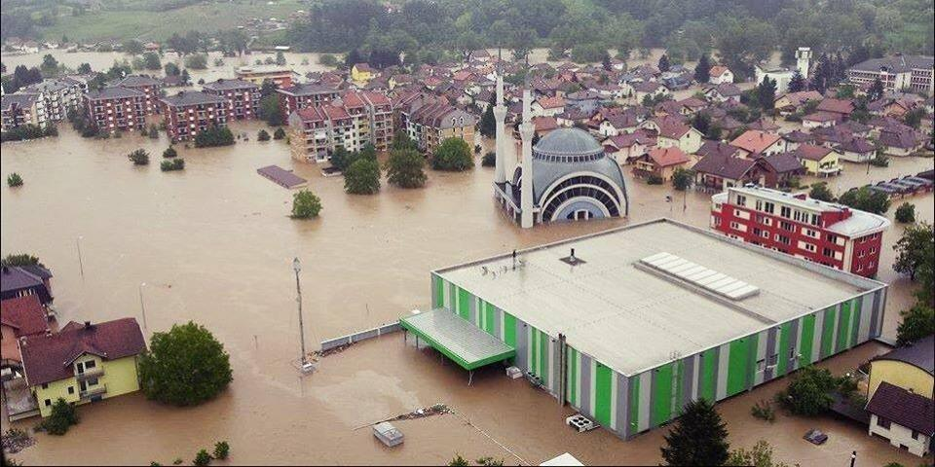
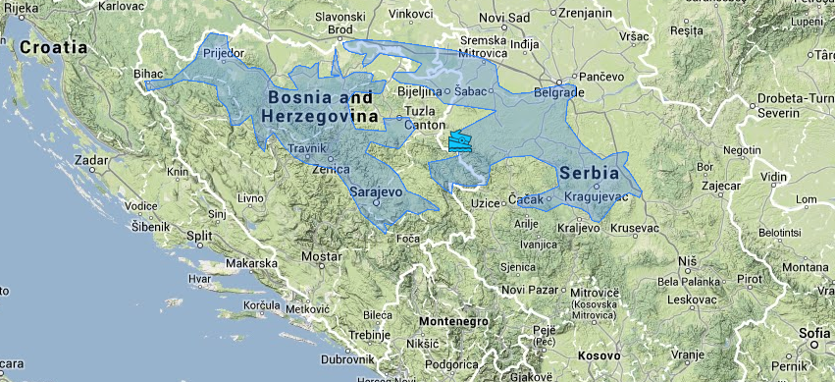
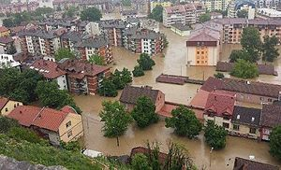
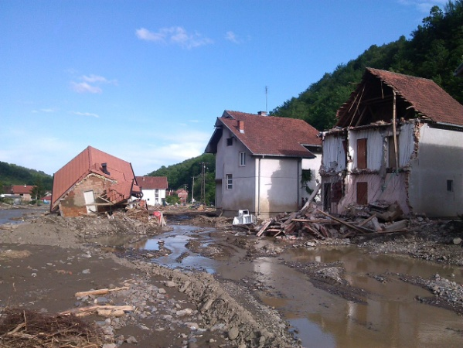
Ideja/razlog za realizaciju projekta
Poplave koje su se dogodile u maju 2014. godine na teritorije Hrvatske, Bosne i Hercegovine i Srbije imale su katastrofalne posledice sa velim materijalnim štetama i gubicima ljudskih života.Na drastičan način, ponovo su podsetile države na neophodnost prevencije od bujičnih poplava.

Slide 4
Ciljevi projekta
Glavni cilj projekta je unapređenje i modernizacija kurikuluma za obrazovanje stručnjaka koji će rešavati probleme u oblasti zaštite zemljišta od erozije i prevencije od bujičnih poplava.
Specifični ciljevi
poboljašanje zaštite zemljišta od degradacije, posebno od erozije i unapređenje prevencije od bujičnih poplava;
razvoj novih i unapređenje postojećih kurikuluma u oblasti prevencije od bujičnih poplava u skladu sa Bolonjskom deklaracijom i dobrim praksama EU;
implementacija unapređenih znanja za praktična rešenja prevencije od bujičnih poplava kroz edukaciju zaposlenih inženjera
edukacija lokalnih samouprava za preduzimanje mera za prevenciju od bujičnih poplava.

Slide 5






Učesnici na projektu iz partnerskih država (Srbija i BiH)
Univerzitet u Beogradu, Šumarski fakultet (UB)
Univerzitet u Novom Sadu, Poljoprivredni fakultet (UNS)
Univerzitet u Nišu, Fakultet zaštite na radu (UNI)
Univerzitet u Banja Luci, Šumarski fakultet (UBL)
Univerzitet u Sarajevu, Šumarski fakultet (UNSA)
Institut za šumarstvo, Beograd (INSZASUM)

Slide 6







Učesnici na projektu iz programskih država
Univerzitet za prirodne resurse i prirodne nauke, Institut za alpske nepogode, Austrija (BOKU)
Univerzitet Sv. Kiril i Metodije u Skoplju, Šumarski fakultet, Severna Makedonija (UNSCM)
Mediteranski univerzitet Regije Kalabrija, Poljoprivredni fakultet, Italija (UNIRC)
Institut za šumarstvo Bugarske akdemije nauka, Sofija, Bugarska (FRI-BAS)
Pridružene partnerske institucije
Inženjerska komora Srbije (SCE)
Šumsko gazdinstvo “Donjevrbasko” Banja Luka (FMU)
Kantonalno javno preduzeće “Sarajevo-šume” (CPCSF)

Slide 7
Radni paketi
WP 1 - PRIPREMA
Naslov: Analiza stanja erozije zemljišta i bujičnih poplava u državama Zapadnog Balkana
Lideri: Univerzitet u Beogradu, Univerzitet Sv. Kiril i Metodije u Skoplju
WP2 – RAZVOJ
Naslov: Razvoj kurikula
Lider: Univerzitet u Novom Sadu
WP3 – RAZVOJ
Naslov: Implementation razvijenih kurikula
Leader: University of Banja Luka
WP 4 – PLAN KONTROLE
Naslov: Plan kontrole i praćenja
Lider: Mediteranski univerzitet Regije Kalabrija
WP5 – DISEMINACIJA I EKSPLOATACIJA
Naslov: Diseminacija rezultata projekta
Leader: University of Niš
WP6 – DISEMINACIJA I EKSPLOATACIJA
Naslov: Eksploatacija rezultata projekta
Lider: Univerzitet u Sarajevu
WP7 – MENADŽMENT
Naslov: Upravljanje projektom
Lider: Univerzitet u Beogradu

Slide 8
Očekivani rezultati projekta
Usvojen novi master studijski program i unapređeni postojeći studijski programi;
Unapređeno znanje nastavnika – unapređeni i novi studijski programi – viši nivo znanja diplomiranih inženjera – veća zaposlenost diplomiranih inženjara u praksi;
Konkurentni univerziteti na regionalnom i evropskom nivou za obrazovanje inženjera u oblasti zaštite od erozije i prevencije od bujičnih poplava;
Usaglašena metodologija za prevenciju od bujičnih poplava na regionalnom nivou;
Visok nivo znanja zaposlenih inženjara i lokalne samouprave o zaštiti od erozije i uređenju bujičnih tokova.

Slide 9
Zajednički studijski program master akademskih studija
EROZIJE ZEMLJIŠTA I PREVENCIJA OD BUJIČNIH POPLAVA
Standard 13. Zajednički studijski program
Pod zajedničkim studijskim programom (ZS-program) podrazumeva se studijski program za sticanje svih oblika zajedničkih diploma koji organizuju i izvode više visokoškolskih ustanova sa statusom pravnog lica. Zajednički studijski programi vode sticanju zajedničke diplome, dvostruke (dve) diplome, ili jedne diplome koju izdaje ustanova određena međusobnim sporazumom ustanova učesnica.

Slide 10
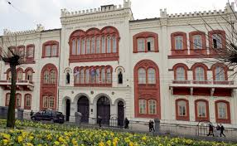
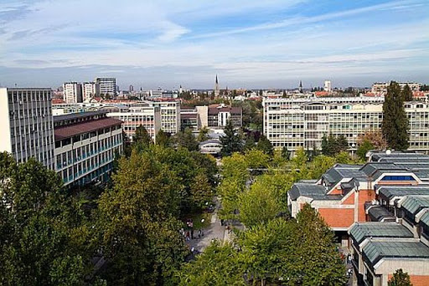
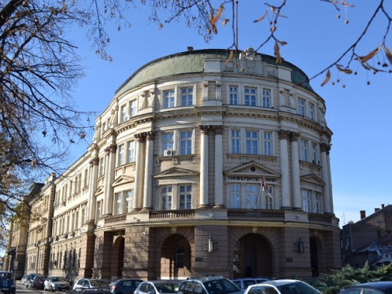
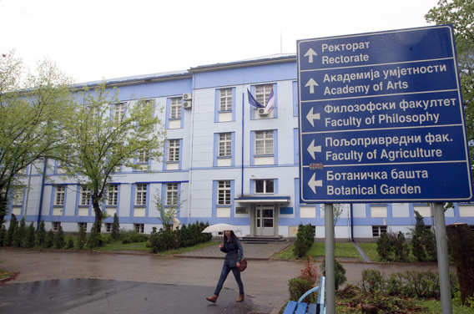
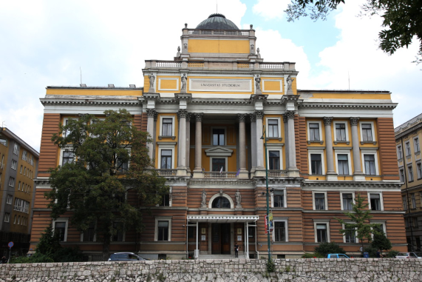
Zajednički studijski program master akademskih studija „Erozija zemljišta i prevencija od bujičnih poplava“ razvijen je u okviru Erasmus+K2 projekta „Erozija zemljišta i prevencija od bujičnih poplava: razvoj kurikuluma na univerzitetima država Zapadnog Balkana (SETOF)“.
U razvoju i realizaciji studijskog programa učestvuje pet univerziteta:
Univerzitet u Beogradu, Univerzitet u Novom Sadu i Univerzitet u Nišu (Nosioci programa) i
Univerzitet u Banjoj Luci i Univerzitet u Sarajevu (Partnerske organizacije).

Slide 11

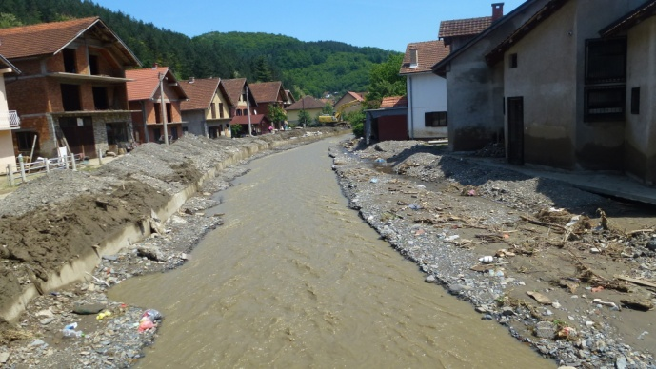
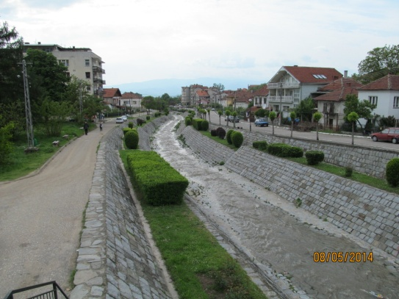
PRIRODA
DRUŠTVO
ZNANJE U FUNKCIJI RAZVOJA DRUŠTVA
Visoko obrazovani stručnjaci za rešavanje problema u oblasti zaštite zemljišta od erozije i prevenciju od bujičnih poplava

Slide 12
Trajanje studijskog programa: jedna godina, odnosno 2 semestra,
Ukupan broj bodova: 60 ESPB.
Osnovni ciljevi zajedničkog studijskog programa master akademskih studija su:
osposobljavanje studenata sa integrisanim znanjima i veštinama za profesionalno obavljanje poslova iz oblasti zaštite zemljišta od erozije i prevencije od bujičnih poplava;
sticanje znanja potrebnih za rešavanje problema degradacije zemljišta i voda i njihovog korišćenja na principima održivog razvoja,
osposobljavanje studenata za praktičnu primenu stečenog znanja kroz izradu projekata i izvođenje radova, kao i primenu metoda baziranih na infomracionim sistemima,
izgradnja akademske mreže za edukaciju i istraživanje u oblasti zaštite zemljišta od erozije i bujičnih poplava na regionalnom nivou,
efektivni transfer stečenih znanja završenih master studenata za povećanje kompetentnosti inženjera u praksi.

Slide 13
Zajednički studijski program master akademskih studija ima četiri obavezna i dva izborna koje studenti biraju iz ukupno ponuđenih 12 predmeta.
Obavezni i izborni predmeti su struktuirani kao zajednički predmeti (joint course) na čijem razvoju silabusa i sprovođenju nastavnih aktivnosti učestviju nastavnici sa dva ili više univerziteta.
Studenti koji uspešno završe master akademske studije Erozija zemljišta i prevencija od bujičnih poplava dobijaju akademski naziv – master inženjer šumarstva, a u diplomi je sadržan naziv –erozija zemljišta i prevencija od bujičnih poplava.

Slide 14
Raspored predmeta po semestrima i godinama studija
Redbr | Šif. pred. | Naziv predmeta | Sem. | Broj časova | ESPB
1 | 20.ER2101 | Degradacija zemljišta i voda | I | 3+2 | 5
2 | 20.ER2102 | Zaštita zemljišta od erozije | I | 3+2 | 6
3 | 20.ER2103 | Prevencija od bujičnih poplava | I | 2+3 | 6
4 | 20.ER2104 | Integralno upravljanje bujičnim slivovima | I | 3+2 | 5
5 | 20.ER2110 | Izborni predmet I - Melioracije zemljišta - Konzervacija kraških terena - Adaptacija na klimatske promene - Upravljanje projektima za zaštitu prirodnih resursa - Održivo upravljanje zemljišnim resursima - Biomelioracije goleti | I | 2+2 | 4
6 | 20.ER2120 | Izborni predmet II - Upravljanje rizicima od prirodnih katastrofa - Degradacija zemljišta i usluge ekosistema - Monitoring bujičnih tokova i sistem rane najave - Odlučivanje u zaštiti zemljišta od erozije i bujica - Modeli degradacije zemljišta i voda - Melioracije degradiranih šuma | I | 2+2 | 4
7 | 20.ER2201 | Studijski istraživački rad | II | 10 | 7
8 | 20.ER2202 | Stručna praksa | II | 6 | 3
9 | 20.ER2203 | Izrada master rada | II | 12 | 12
10 | 20.ER2204 | Master rad | II | 2 | 8
Ukupno časova aktivne nastave |  |  |  | 58
Ukupno ESPB |  |  |  |  | 60

Slide 15
Na zajedničkom studijskom programu angažovano je ukupno 23 nastavnika i saradnika, i to:
9 nastavnika i saradnika sa UB ,
4 nastavnika sa UNS,
4 nastavnika sa UNI,
3 nastavnika sa UBL i
3 nastavnika sa UNSA.
Od ukupnog broja angažovanih nastavnika na master studijskom programu 7 nastavnika je u zvanju redovnog profesora, 6 su u zvanju vanrednog profesor, 6 su docenti, 3 asistenti i 1 istraživač pripravnik.

Slide 16
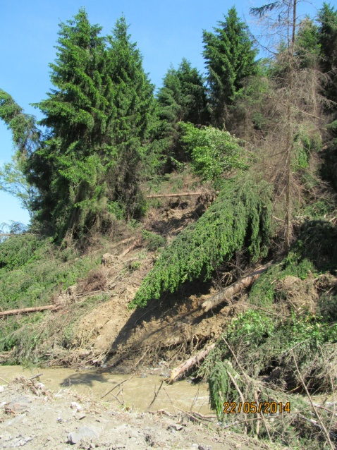
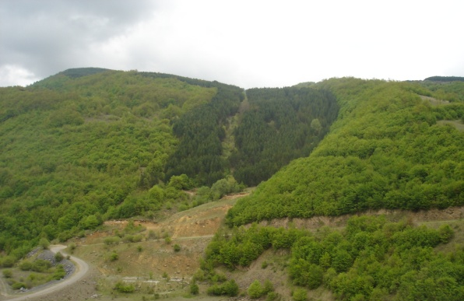
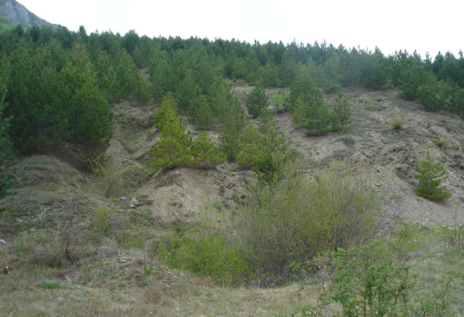
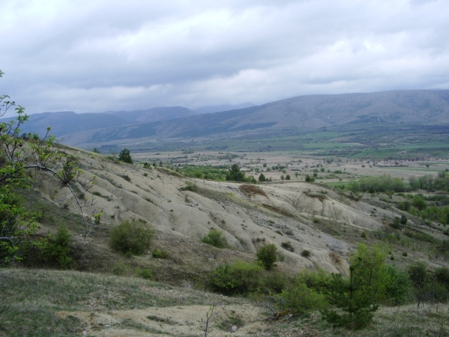
Obavezni predmeti
Naziv predmeta | ESPB | Nastavnici | Fakulteti
Degradacija zemljišta i voda | 5 | Golubović Tatjana Zlatić Miodrag Kapović Solomun Marijana Lazarević Katarina | FZR – UNI ŠF – UB ŠF – UBL ŠF – UB
Zaštita zemljišta od erozije | 6 | Savić Radovan Vulević Tijana Polovina Siniša Lazarević Katarina | PF – UNS ŠF – UB ŠF – UB ŠF – UB

Slide 17
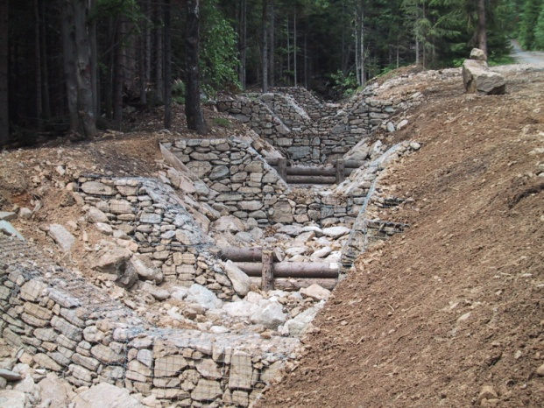
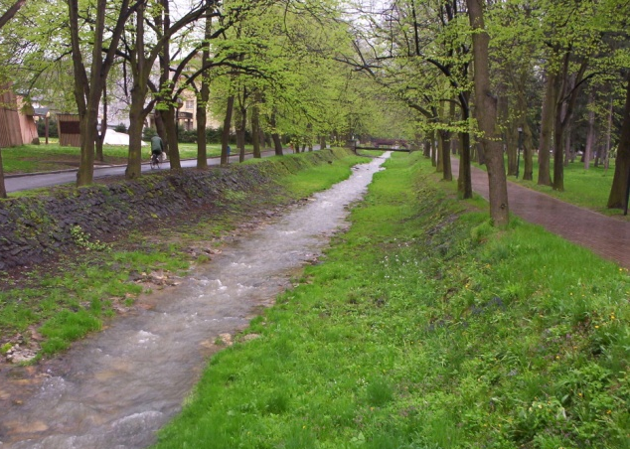
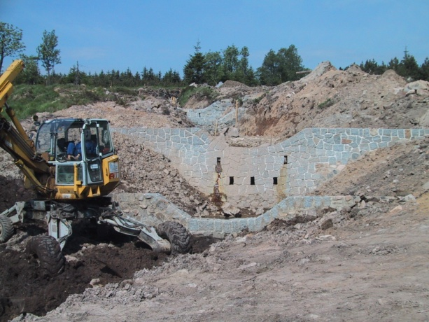
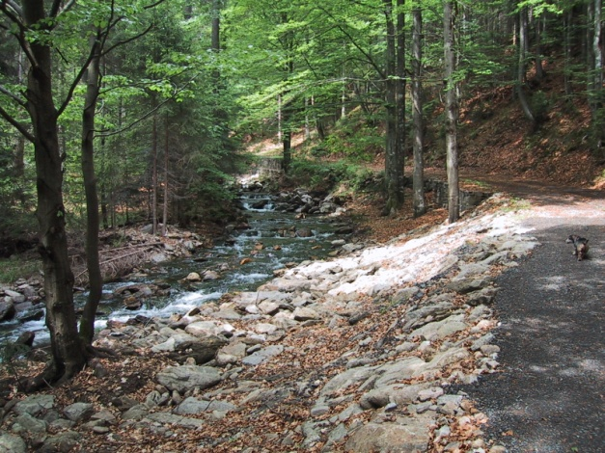
Obavezni predmeti
Naziv predmeta | ESPB | Nastavnici | Fakulteti
Prevencija od bujičnih poplava | 6 | Ristić Ratko Bajrić Muhamed Vasović Dejan Polovina Siniša Erić Ranka | ŠF – UB ŠF – UNSA FZR – UNI ŠF – UB ŠF- UB
Integralno upravljanje bujičnim slivovima | 5 | Bajrić Muhamed Zlatić Miodrag Erić Ranka | ŠF- UNSA ŠF – UB ŠF – UB
Izborni predmet I | 4
Izborni predmet II | 4

Slide 18
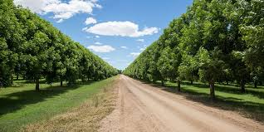
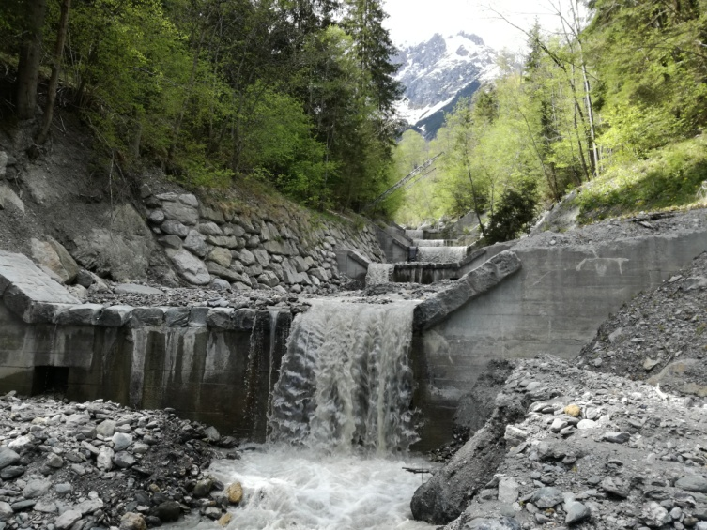
Izborni predmet I
Naziv predmeta | ESPB | Nastavnici | fakulteti
Melioracije zemljišta | 4 | Savić Radovan Vranešević Milica Bezdan Atila Baumgertel Aleksandar | PF – UNS PF – UNS PF – UNS ŠF - UB
Konzervacija kraških terena | 4 | Višnjić Ćemal Bajrić Muhamed Hukić Emira | ŠF- UNSA ŠF – UNSA ŠF - UNSA
Adaptacija na klimatske promene | 4 | Milutinović Slobodan | FZNS - UNI
Upravljanje projektima za zaštitu prirodnih resursa | 4 | Dragović Nada Vulević Tijana | ŠF – UB ŠF - UB
Održivo upravljanje zemljišnim resursima | 4 | Kapović Solomun Marijana Zlatić Miodrag Todosijević Mirjana Lazarević Katarina | ŠF – UBL ŠF – UB ŠF – UB ŠF - UB
Biomelioracije goleti | 4 | Brujić Jugoslav Cvjetković Branislav | ŠF – UBL ŠF – UBL

Slide 19
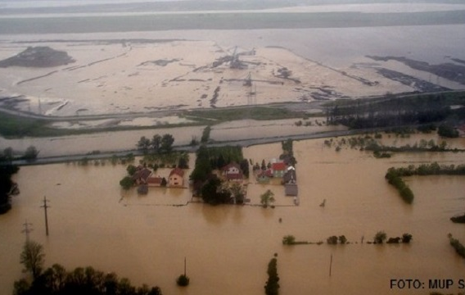
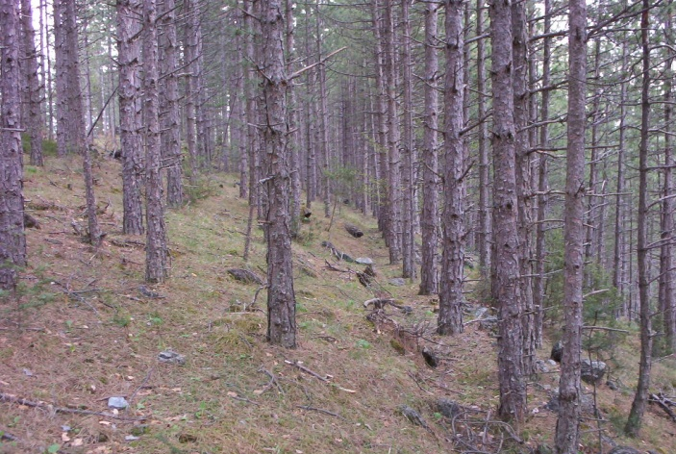
Izborni predmet II
Naziv predmeta | ESPB | Nastavnici | fakulteti
Upravljanje rizicima od prirodnih katastrofa | 4 | Milutinović Slobodan Živković Snežana | FZNR– UNI FZNR- UNI
Degradacija zemljišta i usluge ekosistema | 4 | Todosijević Mirjana Kapović Solomun Marijana Lazarević Katarina | ŠF - UB ŠF – UBL ŠF - UB
Monitoring bujičnih tokova i sistem rane najave | 4 | Bajrić Muhamed Vasović Dejan Polovina Siniša Erić Ranka | ŠF - UNSA FZNS – UNI ŠF – UB ŠF – UB
Odlučivanje u zaštiti zemljišta od erozije i bujica | 4 | Vulević Tijana Blagojević Boško | ŠF – UB PF - UNS
Modeli degradacije zemljišta i voda | 4 | Todosijević Mirjana Bezdan Atila Lazarević Katarina Erić Ranka | ŠF – UB PF – UNS ŠF – UB ŠF - UB
Melioracije degradiranih šuma | 4 | Višnjić Ćemal | ŠF – UNSA

Slide 20
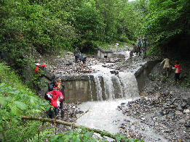
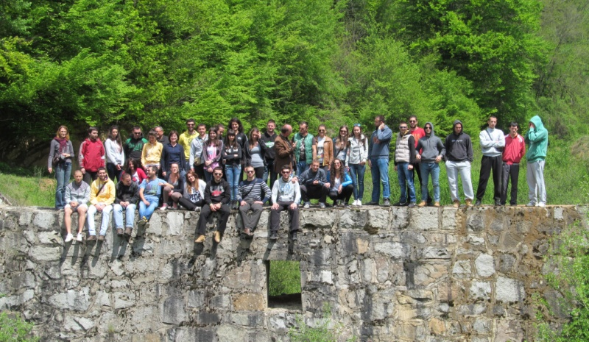
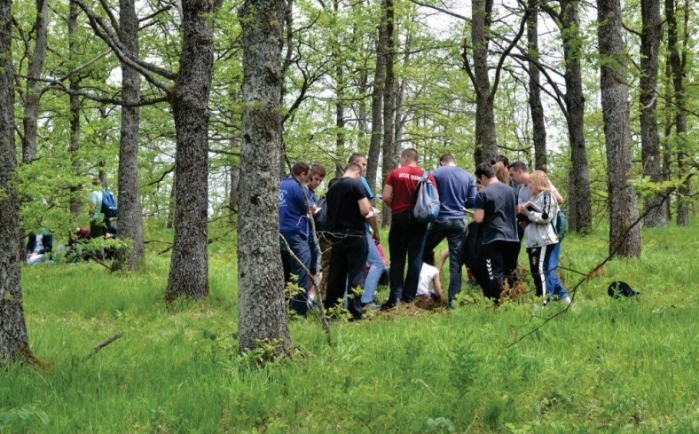
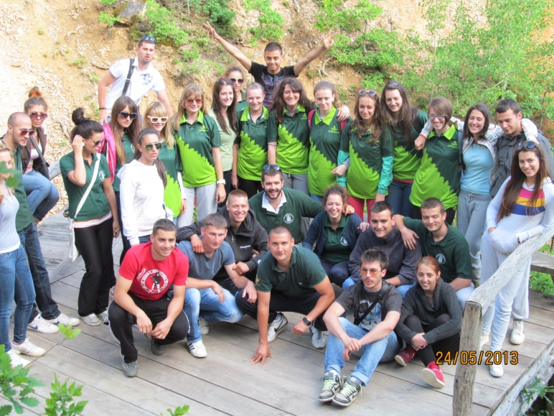
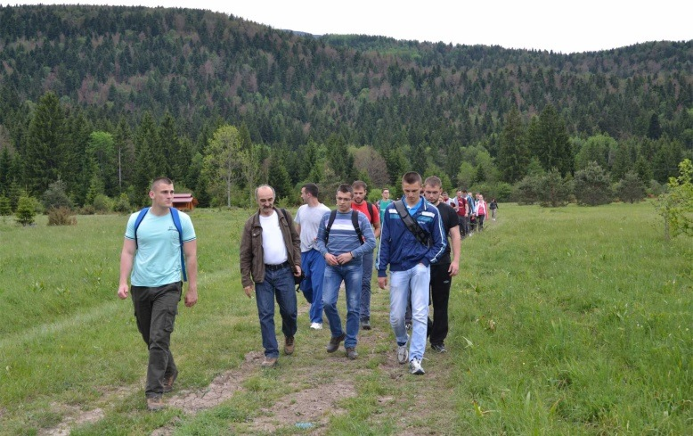
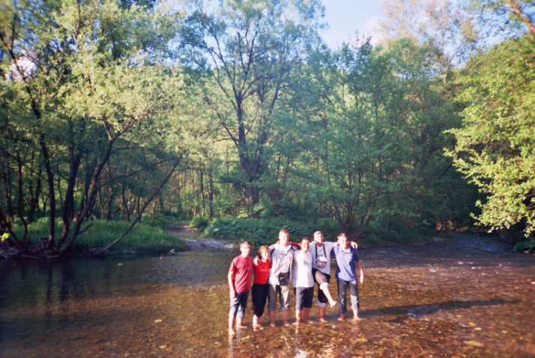
STRUČNA PRAKSA

Slide 21


O upisu master studijskog programa...
Broj studenata koji se upisuje: 40
Studeti se prijavljuju na osnovu zajedničkog konkursa koji raspisuju univerziteti Nosioci programa (Univerzitet u Beogradu, Univerzitet u Novom Sadu i Univerzitet U Nišu) i koji će biti objavljen na internet adresama tih univerziteta (http://www.sfb.bg.ac.rs/; http://polj.uns.ac.rs/; https://www.znrfak.ni.ac.rs/).
Prijava dokumenata i upis svih studenata vrši se na Univerzitetu u Beogradu, Šumarskom fakultetu.
Uslov za upis na master akademske studije:
završene osnovne akademske studije sa ostvarenih najmanje 240 ESPB ili
završene integrisane, odnosno master akademske studije sa ostvarenih najmanje 300 ESPB iz obrazovno-naučnog polja tehničko-tehnoloških i prirodno-matematičkih nauka.

Slide 22
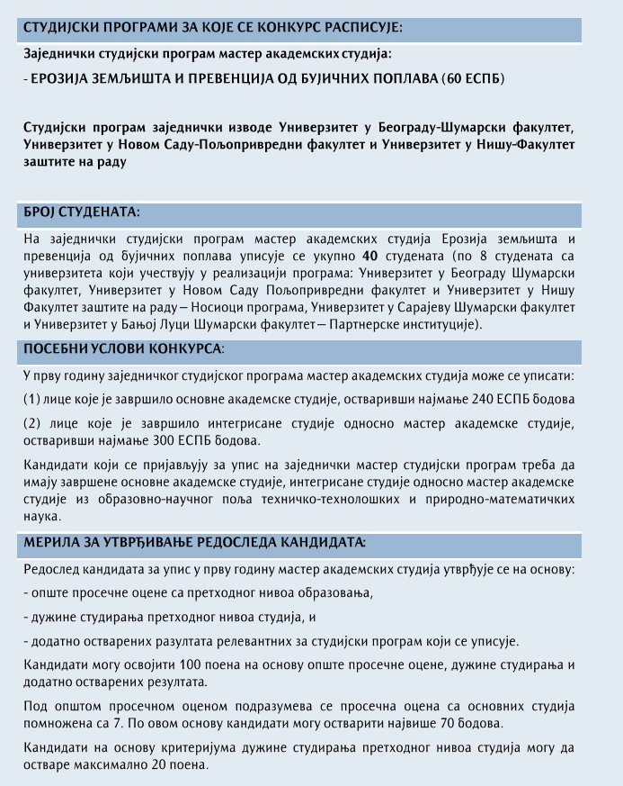

Slide 23
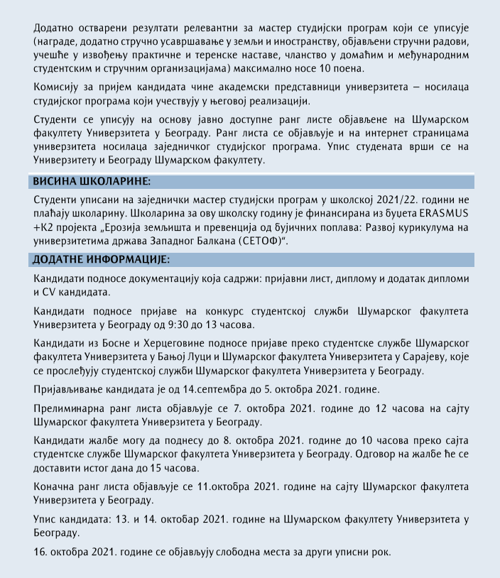

Slide 24





DOBRO DOŠLI
UNIVERZITET U BEOGRADU
ŠUMARSKI FAKULTET
http://www.sfb.bg.ac.rs/;
UNIVERZITET U NOVOM SADU
POLJOPRIVREDNI FAKULTET http://polj.uns.ac.rs/;
UNIVERZITET U NIŠU
FAKULTET ZAŠTITE NA RADU
https://www.znrfak.ni.ac.rs/).
UNIVERZITET U BANJOJ LUCI
ŠUMARSKI FAKULTET
https://www.unibl.org/
UNIVERZITET U SARAJEVU
ŠUMARSKI FAKULTET
https://www.unsa.ba/
https://www.setof.org/

